Slide 1

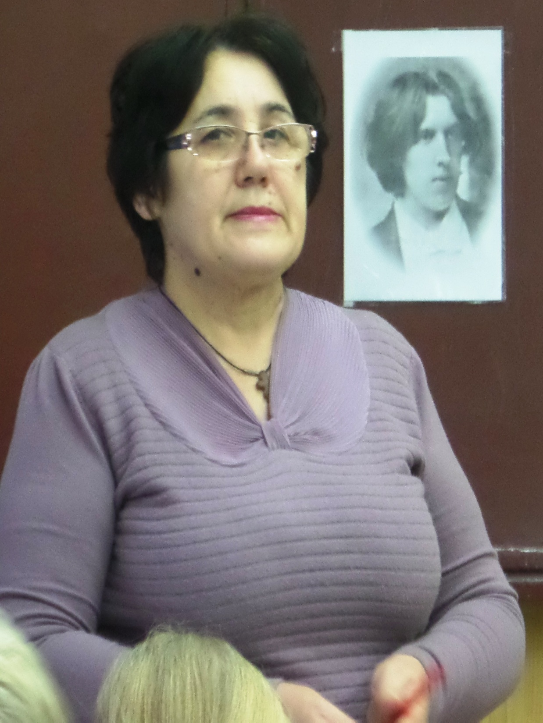
Логінова Ольга Євгенівна
Вчитель російської мови та зарубіжної літератури
Солоницівського колегіуму Дергачівської районної ради Харківської області

Slide 2
Освіта повна вища
(ХДПІ ім. Г.С. Сковороди,1981 р.)
Загальний стаж педагогічної роботи 28 років
Кваліфікаційна категорія
“спеціаліст першої категорії”

Slide 3
Тема , над якою працюю:
“Розвиток кращих моральних якостей та творчих здібностей учнів на уроках російської мови та зарубіжної літератури”.
Мета: сприяти моральному самовизначенню учнів, виробленню в них активної життєвої позиції на основі гуманістичних цінностей та ідеалів, прагненню до самостійного пошуку й творчого вдосконалення; плекати розвиток духовної особистості.

Slide 4
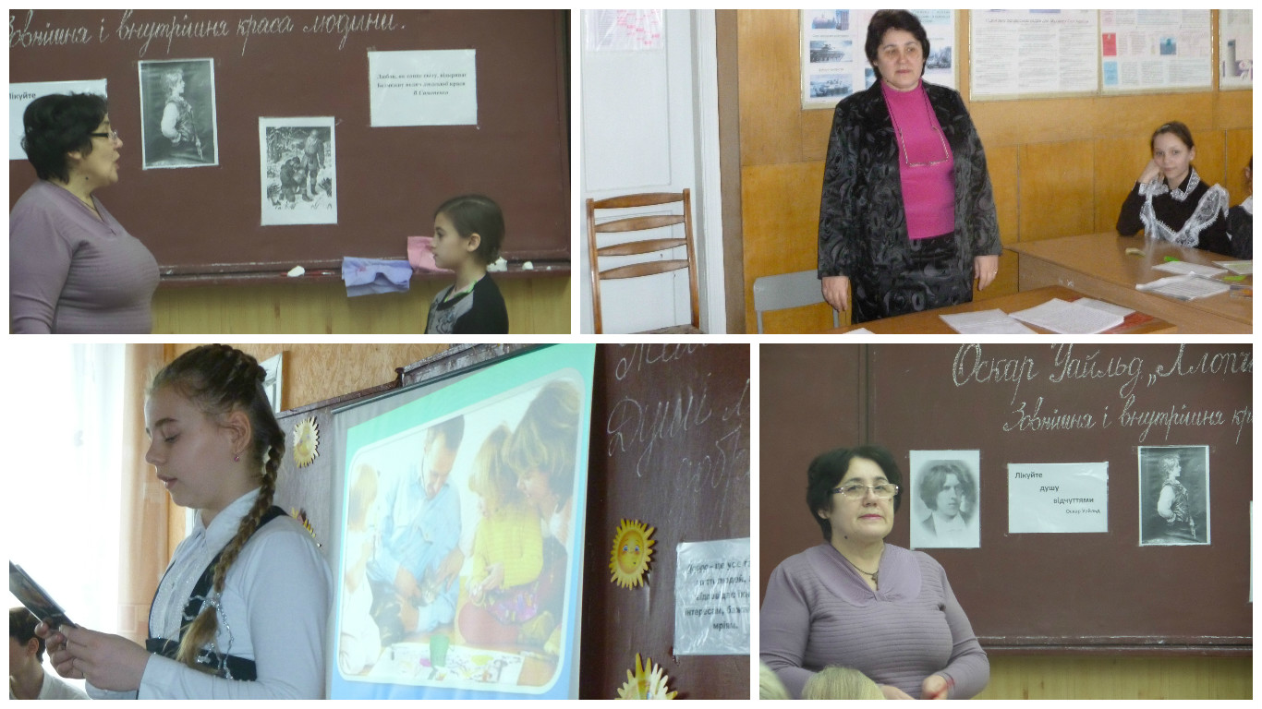
Уроки доброти

